Slide 1
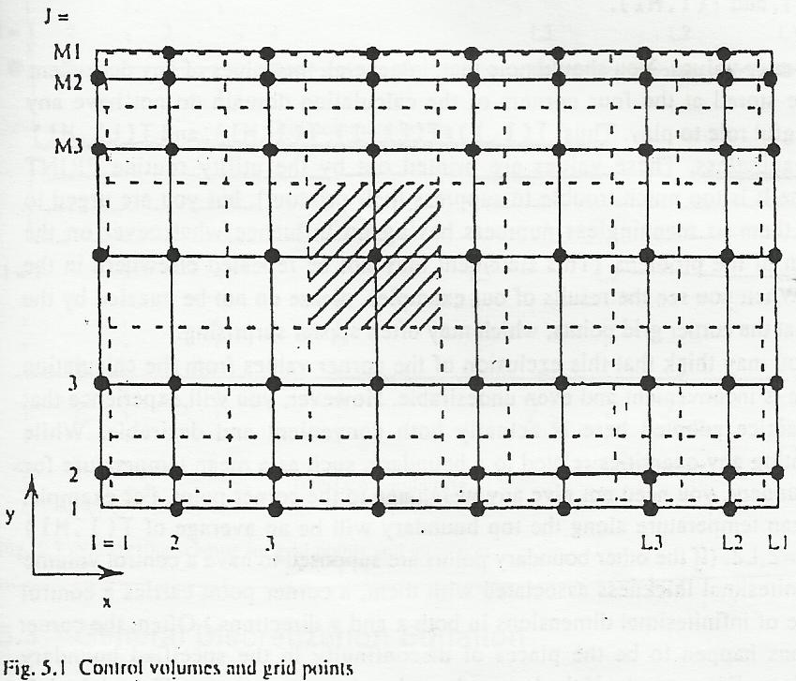
Capítulo 5 – Esquema Numérico e sua Implementação

Slide 2
Capítulo 5 – Esquema Numérico e sua Implementação
I & J são os contadores em x & y respectivamente nos intervalos fechados:
Para x → I=[1, L1] sendo 1 a face vertical à esquerda e L1 a face vertical à direita do Domínio de Solução → Ptos do Contorno.
Para y → J=[1, M1] sendo 1 a face horizontal inferior e M1 a face
superior do Domínio de Solução → Pontos do Contorno
  L2 =L1-1; L3=L2-1; M2=M1-1 e M3=M2-1
  I=[2, L2] ou J=[2, M2] → Pontos do Interior
  (1,1); (1,M1); (L1,1) e (L1,M1) → Pontos das Quinas

Slide 3
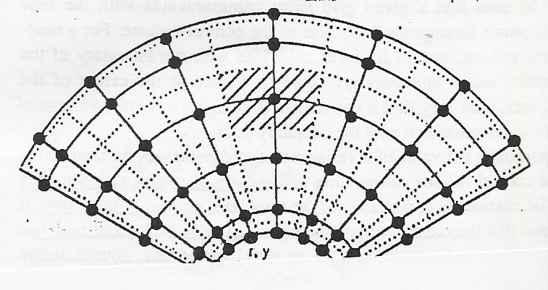
Capítulo 5 – Esquema Numérico e sua Implementação
Sistemas de Coordenadas - variável MODE
  MODE=1 → coordenadas cartesianas (x,y);
  MODE=2 → coordenadas axissimétricas (x,r);
  MODE=3 → coordenadas polares (r,θ);

Slide 4
Capítulo 5 – Esquema Numérico e sua Implementação
  Unificação dos 3 sistemas via Fator de Escala em X
  MODE=1 x & y → S(x)=1, profundidade 1;
  MODE=2 x & r → S(x)=1, profundidade 1 radiano;
  MODE=3 θ & r → S(x)=r, profundidade 1.
  Outras variáveis importantes:
  XCV(I); YCV(J); YCVR(J)=r∆y; ARX(J) área da face normal a x

Slide 5
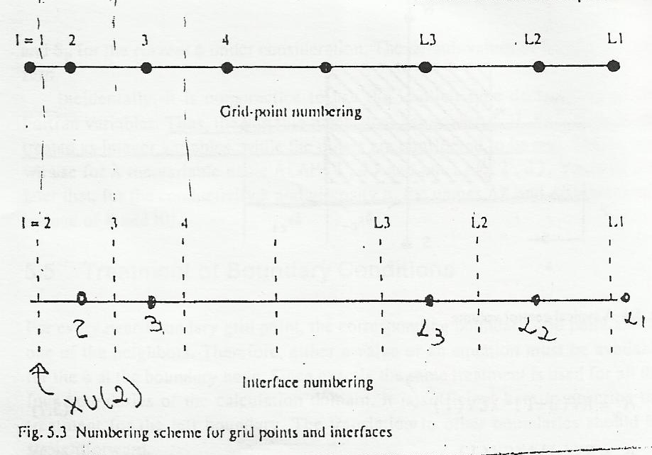
Capítulo 5 – Esquema Numérico e sua Implementação
  5.2- Variáveis Relacionadas com as Interfaces.
  XU(I) , YV(J) & RV(J) são vetores das posições das interfaces de x e y respectivamente;
  X(I), Y(J) & R(J) vetores que posicionam os pontos nodais;
  [ XU(2)=XU(1) &
  YV(2)=YV(1)]

Slide 6
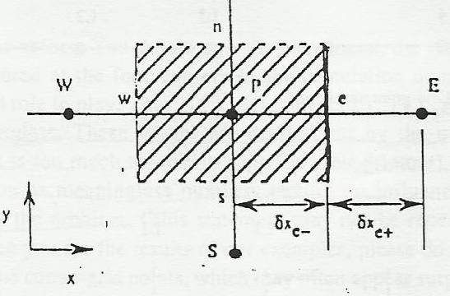
Capítulo 5 – Esquema Numérico e sua Implementação
  5.3- Discretização da Equação Geral
  F ↔ Φ onde F(I,J,NF)
  A_{e} = A_{w} = ARX(J)
  A_{n} = RV(J+1)*XCV(I)
  A_{s} = RV(J)*XCV(I)
  ∆V= YCVR(J)+XCV(I)

Slide 7
Capítulo 5 – Esquema Numérico e sua Implementação
  5.4- Variáveis FORTRAN
  a_{P} = AP(I,J);
  a_{e} = AIP(I,J); a_{w} = AIM(I,J)
  a_{n} = AJP(I,J); a_{s} = AJM(I,J)
  b = CON(I,J)
  Γ= GAM(I,J) ; λ=ALAM(I,J)
  SC(I,J); SP(I,J); F(I,J,NF)
  Variáveis INteiras

Slide 8
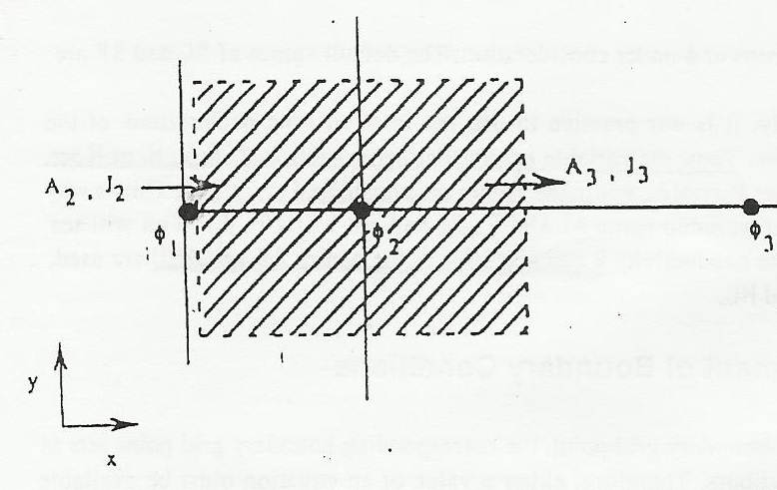
Capítulo 5 – Algoritmo Numérico e sua implementação
5.4. Variáveis FORTRAN
a_{P} = AP(I,J); b= CON(I,J); Γ =GAM(I,J); λ=ALAM(I,J);
a_{e}=AIM(I,J); a_{w} = AIP(I,J); a_{s}= AJM(I,J); a_{n}= AJP(I,J);
5.5. Condições de Contorno
5.5.1. Ordem Inferior
J₂=AIP(1,J)*(Φ₁-Φ₂);
onde AIP(I,J)=Γ₂/.
Como J é cte. do contorno até 1 pode haver comprometimento da precisão.

Slide 9
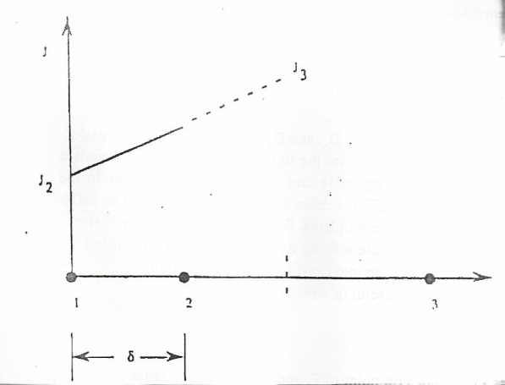




Capítulo 5 – Algoritmo Numérico e sua Implementação
5.5. Condições de Contorno
5.5.1. Ordem Superior
onde:
Integrando de x-x₁=0 onde Φ=Φ₁;
até x-x₁= onde Φ=Φ₂;
generalizando:

Slide 10
Capítulo 5 – Algoritmo Numérico e sua Implementação
5.5. Condições de Contorno
5.5.1. Ordem Superior
se  = 4/3 → ordem superior
 = 1 → ordem inferior.
Chave FORTRAN KORD, default 1.

Slide 11
Capítulo 5 – Algoritmo Numérico e sua Implementação
5.5. Condições de Contorno
5.5.3. Indicadores de Condições de Contorno
KBCI1(J); KBCL1(J); KBCJ1(I); KBCM1(I)
=1 → temperatura prescrita
=2 → J_{B}=f_{C}+f_{P}Φ_{B}
se f_{P}=0 → fluxo prescrito
se f_{c}=hT∞ e f_{P}=-h → fluxo convectivo
chaves FORTRAN: FLXC??(?) e FLXP??(?)

Slide 12
Capítulo 5 – Algoritmo Numérico e sua Implementação
5.5. Condições de Contorno
EXEMPLO: Fronteira oeste: T=50; fronteira norte: q=45; fronteira leste: isolada; fronteira sul: convecção h=24 e T∞=50.
Fronteira oeste I1 → nada deve ser feito;
Fronteira norte M1 → KBCM1(I)=2 & FLXCM1(I)=45;
Fronteira leste L1 → KBCL1(J)=2;
Fronteira sul J1 → KBCJ1(I)=2; FLXCJ1(I)=24*50 & FLXPJ1(I)=-24.

